Slide 1
UX디자인 배우기 사용자의 다음 행위를 유도하는 시그니파이어 원칙

Slide 2
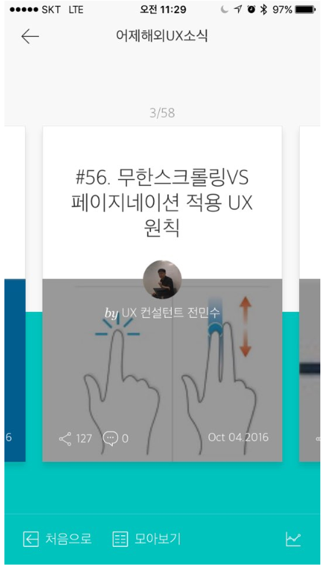
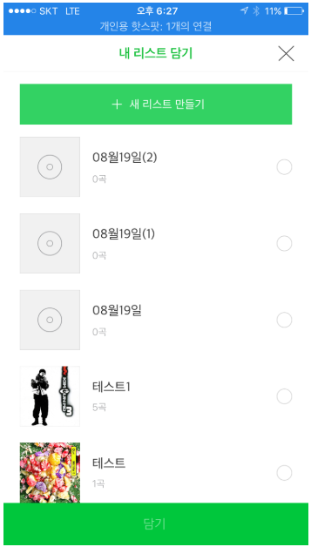
기본 설명
1) 모바일 앱에서는 시그니파이어를 제공하여 사용자의 다음 제스처 행위를 유도해야 한다.
시그니파이어는 모바일 앱에서 사용자의 제스처 행위를 유도하는 등 시각적 단서이다.
▶ 브런치
이전과 다음 글이 있다는 것을 이미지 목록 형태로 살짝 보여줘 스와이핑을 유도하고 있다.
▶ 네이버 뮤직
내 리스트 담기 팝업창 하단에 리스트 이미지와 담기 버튼을 겹쳐 보이게 하여 현재 보여주고 있는 것 외에 리스트가 더 있다는 것을 시각적 단서로 주고 있다.

Slide 3
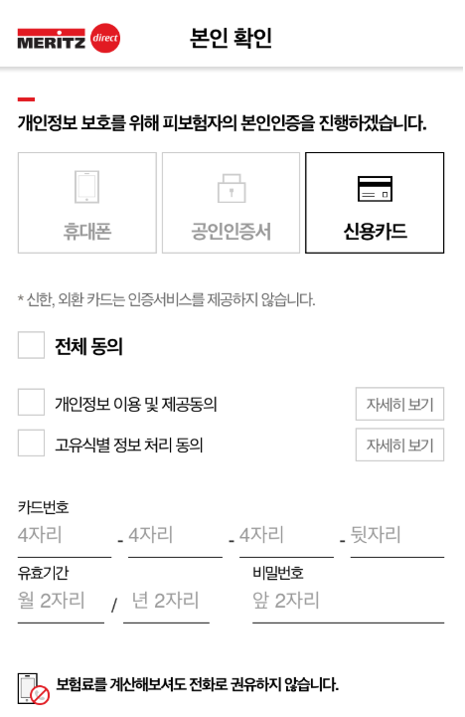
사용자의 다음 행위를 유도하기 위한 어포던스 원칙
2) 폼의 텍스트 박스는 입력 상황에 맞게 크기가 제공되어야 한다.
폼의 텍스트 박스는 모두 같은 크기 형태로 제공할 필요가 없다. 입력 상황에 따라 크기는 달라져야 한다.
만약 텍스트 박스가 사용자가 답변한 것보다 너무 길거나 적다면, 사용자는 내가 질문 의로를 잘못 이해하고 답변하고 있는지 고민에 빠지게 될 것이다.
사용성이 좋다는 것은 그만큼 사용자의 고민이 최소화되는 것을 말한다.
▶ 메리츠 다이렉트(좋은 예)
신용카드로 본인 확인 시, 카드번호, 유효기간, 비밀번호 등이 입력하는 숫자만큼 텍스트 박스의 크기가 제공되어 입력하기 편하다.

Slide 4
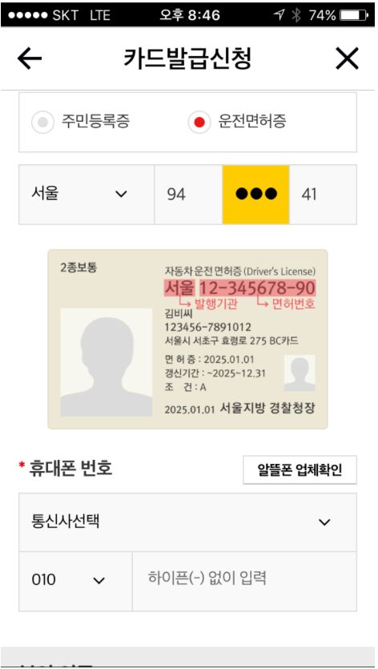
사용자의 다음 행위를 유도하기 위한 어포던스 원칙
2) 폼의 텍스트 박스는 입력 상황에 맞게 크기가 제공되어야 한다.
▶ BC카드 앱 (나쁜 예)
운전면허증 정보 입력 시 지역번호를 제외하고 세칸으로 나뉘어져 있다.
첫번 째와 세번 째 칸은 숫자 입력 사항에 맞춰 크기가 적절해 보인다.
그런데 두번 째 칸은 그렇지 않다. 두번 째 칸에 숫자 6자리를 입력해야 하는데, 실제 입력칸은 숫자 3개만 입력해도 되는 것처럼 보이기 때문이다.

Slide 5
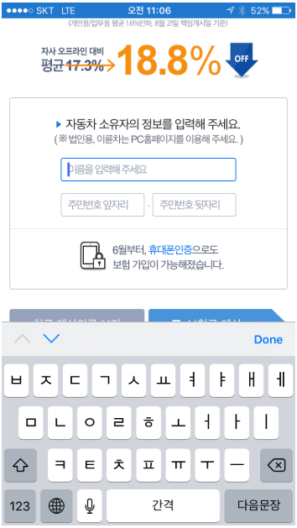
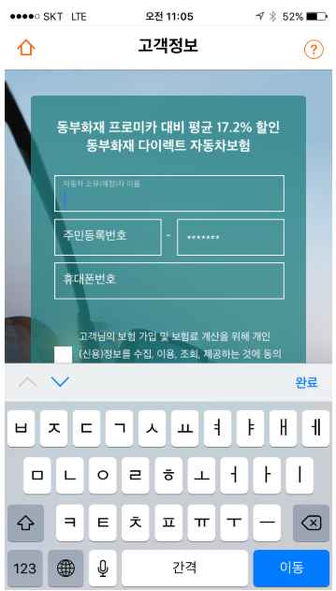
사용자의 다음 행위를 유도하기 위한 어포던스 원칙
3) 폼 입력 시 커서 모양을 통해 입력할 수 있다. 불가능하다 시각적 단서를 통해 알려줘야 한다.
PC버전의 경우 마우스 커서를 필드에 대었을 때 입력이 가능한 필드는 마우스 커서가 깜박이고, 입력할 수 없는 필드는 커서가 입력할 수 없다는 모양으로 바뀌게 된다.
모바일에서 마우스 역할이 손가락으로 원하는 지점에 맞춰 정확히 탭 하는 것이다.
▶ 삼성화재 다이렉트 (좋은 예)
이름을 입력하기 위해 입력 칸에 손가락으로 탭을 하게 되면, 입력 칸의 테두리 색이 파란색으로 바뀌고 커서는 깜박거리는 등 사용자의 입력 행위를 유도한다.
▶ 동부화재 다이렉트 (나쁜 예)
테두리 색상이 이전과 같은 하얀 색상이어서 입력 필드를 제대로 선택했다는 시각적 단서를 전달하고 있지 못하다. 또한 커서의 움직임 또한 파란색으로 배경색에 묻혀 눈에 잘 띄지 않는다.

